Slide 1
小研究室でも TMT関連開発に参加し易い環境を 構築するための一案
広島大学 宇宙科学センター
川端 弘治

Slide 2
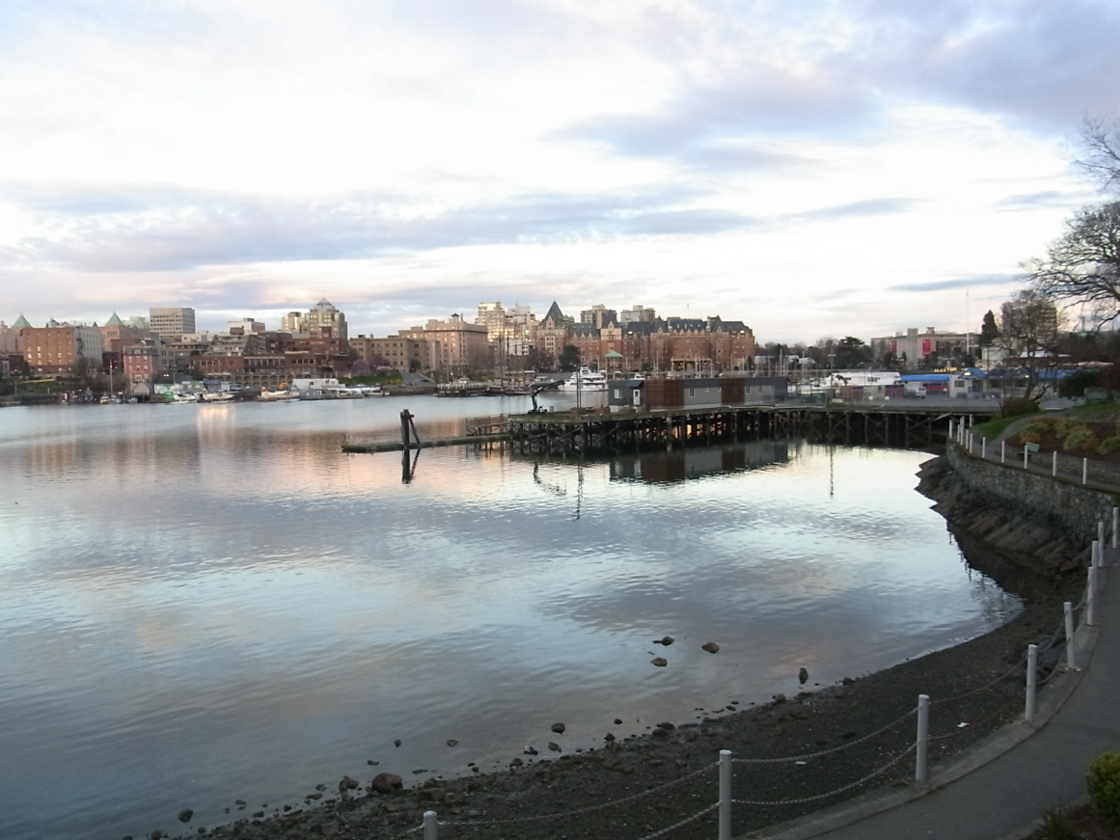
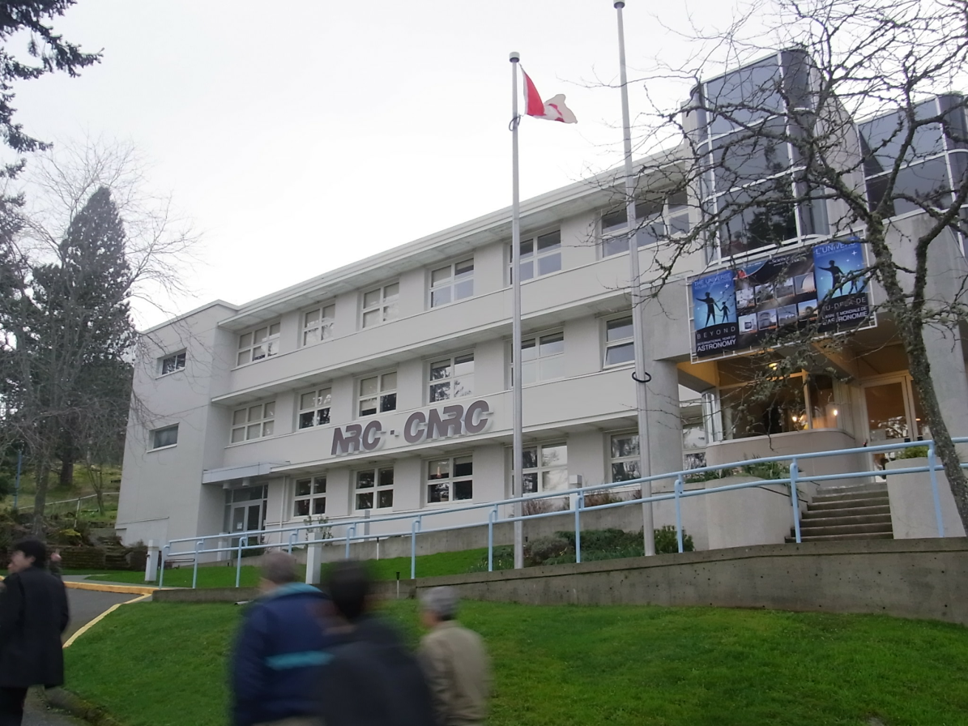
3月28-30日 カナダ・ビクトリア TMT Workshop
カナダ、中国、インド、
米国…
ＴＭＴへの熱気

Slide 3
サマリー
ＴＭＴについて少し真面目に考えるようになった
（TMT推進小委員会、サイエンス検討班、ＴＭＴ ＷＳ）
日本時間枠の使い方は日本が（自由に）決める（他国の観測には干渉せず）
日本の割り当て時間の中に、装置開発関係に貢献した人に観測時間を分け与える「開発者枠」を設けてはどうか？

Slide 4
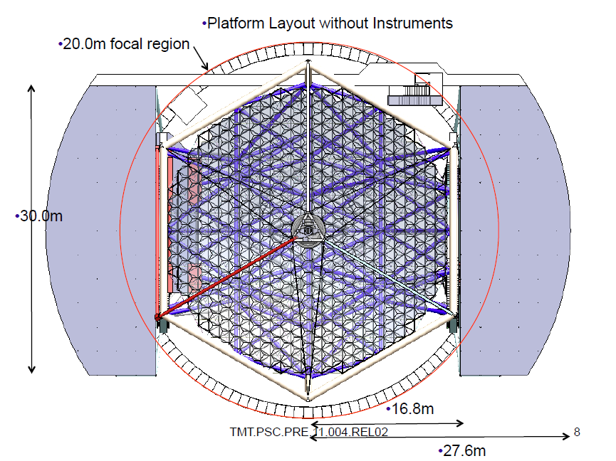

Slide 5
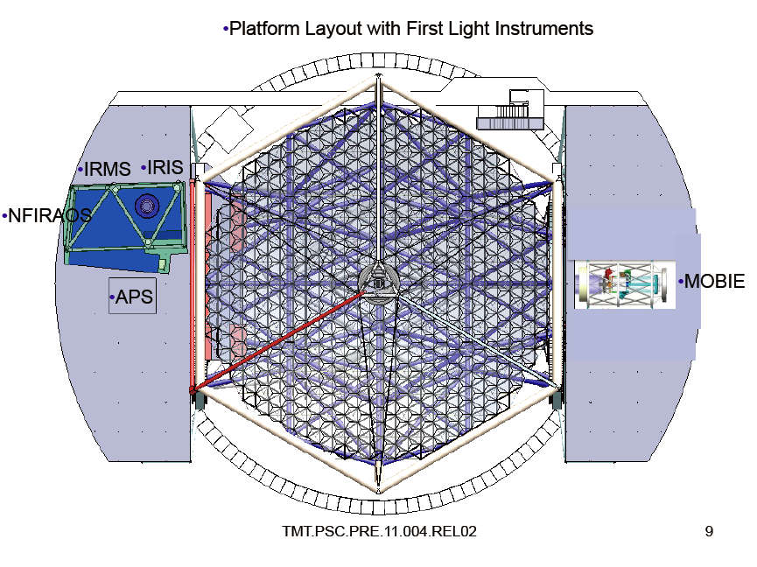
大きすぎ 複雑
小研究室では手に負えない

Slide 6
大学の小研究室の事情
効率化係数に基づく人員削減（研究室淘汰）
学生の維持（勧誘、卒論・修論テーマ、修士で卒業）
研究成果のアピール
他研究室の人たちにも判り易い内容
（特に物理の人を相手にする場合は） 原理的な「動機」「目標」を設定することが大事
「最大の望遠鏡、次世代の装置による新観測」「その開発」は判り易い謳い文句
学生の勧誘材料にもなる
何より、最先端の観測データを得られる
ＴＭＴに結びつけた開発は教員にとってもメリット

Slide 7
装置開発ポリシーの再検討
大学で開発やデータ処理に興味ある小グループが今後、どのように観測研究を進めるか
小規模プロジェクトを立ち上げ、サイエンスから開発、観測まで一通り行う（アイデア重視）
開発は諦めて、共同利用観測を利用
中規模プロジェクトを企画（政治力要求）
大規模プロジェクトに参加する
国際協力、敷居は高い 中～大型プロジェクトを敬遠
研究室の維持・繁栄、自身の研究欲、
ＴＭＴのメリットは高い うまく利用できないか

Slide 8
大学の活性化
大規模プロジェクトの推進と並ぶ我々コミュニティの一大テーマ
大学間連携事業はその一つの方策
望遠鏡を持たない大学・グループは？
ＴＭＴに向けて力を結集できないか
試験機作成、評価、データ処理パイプライン、、装置開発には様々な作業が伴う やれる事は多いはず
成熟したコミュニティ
小研究室では力は限られる、どう集結させるか

Slide 9
参考： 日本のＸ線グループ
ＤＮＡが違う
力を結集して衛星（の検出器）を開発
衛星の運用、高宇連でのＤ論発表
アーカイブデータを活用
開発作業の細分化と各大学の分担
頻繁な会議
卒論、修論、それにならないレベルの開発も
衛星がデータを出すまで何年も掛かるが、学生はちゃんと問題設定してしっかりと育つ（企業側にとっても即戦力としてのメリット）

Slide 10
大規模プロジェクトに関わる小研究室
テニュアな教員が一定の責任の下に、（入れ替わる）大学院生らと共に小分け（＋長期に亘る）仕事をこなしていく
教員側の意識改革
大規模プロジェクト側のマネージメント（そのシステム）
教員の「やる気」を刺激する、メリットを約束する方策はないだろうか
日本の割り当て時間の中に、装置開発関係に貢献した人に観測時間を分け与える「開発者枠」を設けてはどうか？

Slide 11
すばる望遠鏡の観測所時間に類似
開発に貢献のあった人からの観測提案（簡素）に沿って観測時間を割り当て
（詳細について要議論）
競争が激化する中で、開発者側には大きなメリット
懸念される点もあるがそれを上回る魅力・アウトプット
その魅力の下に力を（ある程度）結集できないか

Slide 12
まとめ
日本の観測時間に開発者枠を設けませんか（初年度？割、徐々に減らす？）
究極の望遠鏡：TMTを最大限に活かしていくよう我々も意識改革しませんか（完成するまでまだしばらく掛かるので、その間も貢献しておく）
開発マネジメント（含む貢献度の評価）の仕事が重要に
参加する大学（グループ）がどれだけあるか（日本がどういった力を提供できるか）
日本ＴＭＴ推進室
開発マネジメント部門
大学１
大学２
大学３
（やるなら）早めに方針決定を

